Slide 1
车购税与车船税

Slide 2
01
前世今生
目录
02
概念对比
03
其他对比

Slide 3
01
前世今生

Slide 4
前世今生

Slide 5
前世今生
车辆购置附加费
为了加快公路建设，扭转交通运输紧张状况，使公路建设有长期稳定的资金来源，1985年4月2日国务院发布《车辆购置附加费征收办法》，规定自1985年5月1日起对所有购置车辆的单位和个人包括国家机关和军队一律征收车辆购置附加费，作为收取用于公路建设的专项资金，由交通部进行管理，实行统收统支，专款专用，其中国产车的费率为10%，进口车的费率为15%。

Slide 6
前世今生
车辆购置税
通过“费改税”平移的方式，2000年10月22日国务院颁布《中华人民共和国车辆购置税暂行条例》规定，从2001年1月1日起开始向有关车辆征收车辆购置税，原有的车辆购置附加费取消，并统一了使用环节的税率全部为10%，不再区分国产和进口。
随之又经历了四年由交通部门代征的历程，于2005年1月1日起移交国税部门征收管理。
2018年12月29日，第十三届全国人民代表大会常务委员会第七次会议通过《中华人民共和国车辆购置税法》，自2019年7月1日起施行，《中华人民共和国车辆购置税暂行条例》同时废止。

Slide 7
前世今生
中华人民共和国成立前的车船税
《史记·平准书》记载“西汉元光六年(公元前129年)初算商车。”
当时规定：“平民车一辆，征税一算，商人加倍。船五丈以上，征税一算。”其中每“算”二十钱。
明宣德四年（1429年），设立钞关对受雇装货船只按载运量和运输路线征税，称为船料。钞关通过丈量船只大小长宽，规定缴纳数额。后因丈量估料繁难，又改按梁头广狭，从五尺到三丈六尺，分等定税，称为梁头税。
鸦片战争后，海关对出入中国港口船舶，改按吨位征税，税率受约章约束，称为吨税。内地船只仍由常关征船料。1931年常关撤销停征。1945年6月，民国政府公布了《使用牌照税法》，在全国统一开征车船使用牌照税。

Slide 8
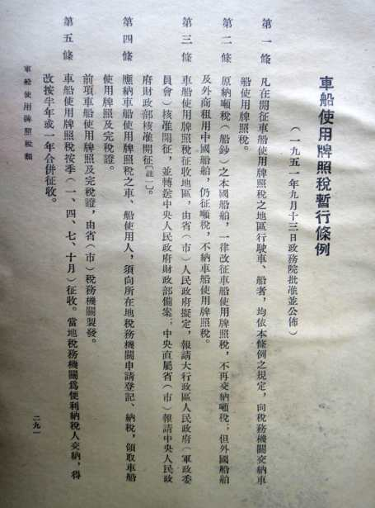
前世今生
中华人民共和国成立后的车船税
新中国成立后，中央人民政府政务院于1951年9月13日颁布了《车船使用牌照税暂行条例》，对车、船征收车船使用牌照税。
1973年简化税制、合并税种时，把对国营企业和集体企业征收的车船使用牌照税并入工商税。从那时起，车船使用牌照税只对不缴纳工商税的单位、个人及外侨征收，征税范围大大缩小。
1984年10月国务院决定恢复对车船征税，因原税名“车船使用牌照税”不太确定，实际工作中往往误认为是对牌照征税，因此，改名为车船使用税。1986年国务院发布了《中华人民共和国车船使用税暂行条例》，开征车船使用税。原本的《车船使用牌照税暂行条例》对国内企业单位和个人停止适用，但对外资企业等涉外单位继续适用。

Slide 9
前世今生
中华人民共和国成立后的车船税
2006年12月29日国务院颁布了《中华人民共和国车船税暂行条例》，并于2007年1月1日实施，统一了内外税制，开征车船税以取代车船使用牌照税和车船使用税。
2011年2月25日第十一届全国人民代表大会常务委员会第十九次会议通过《中华人民共和国车船税法》，自2012年1月1日起施行，《中华人民共和国车船税暂行条例》同时废止。

Slide 10
02
概念对比

Slide 11
概念对比
登记注册前缴纳
车辆购置税是以在中国境内购置规定车辆为征税对象、在特定的环节向车辆购置者征收的一种税。
通常在缴纳交强险时缴纳
车船税是以车船为征税对象，向拥有车船的单位和个人征收的一种税。
扣缴义务人：从事机动车第三者责任强制保险业务的保险机构

Slide 12
03
其他对比

Slide 13
其他对比
课税要素 | 车辆购置税 | 车船税
计税依据 | 申报价格或核定价格 | 辆数、整备质量、净吨位、艇身长度
税率形式 | 比例税率，10% | 幅度定额税率，分税目设定
纳税义务发生时间 | 购置应税车辆的当天 | 取得车船所有权或管理权的当月
纳税期限 | 纳税义务发生之日起60日内 | 按年申报，分月计算，一次性缴纳

Slide 14
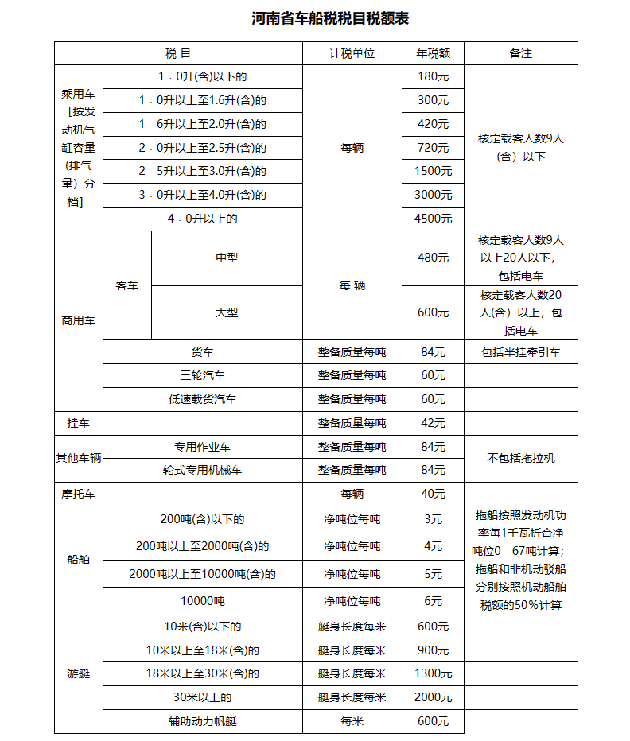
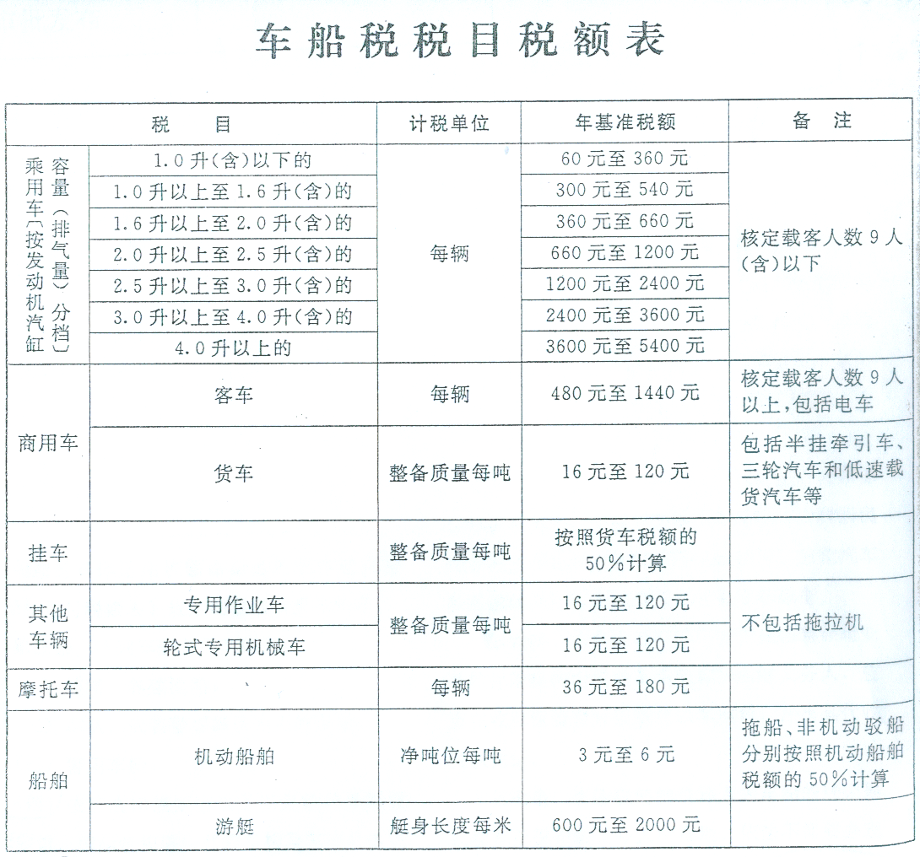
基本情况对比

Slide 15
谢谢

